Slide 1
Kriisistä kriisiin - huoltovarmuuden tilannekuva
Marttaliiton vuosiseminaari 21.4.2023
Pia Oesch
Johtava asiantuntija, Huoltovarmuuskeskus

Slide 2
Huoltovarmuustyön perustana riskien ja keskinäisriippuvuuksien tunnistaminen
Yritykset
Terrorismi
Kuluttajat
Energia
Energiapula
Sään ääri-ilmiöt
Kansalaiset
Logistiikan häiriöt
Elintarvike-huolto
Hallinto
Verkkohyökkäykset
Tietojärjestelmäuhat
Tietoverkot
Media
Vaaralliset tartuntataudit
Sotilaallinen voimankäyttö
Logistiikka

Slide 3
Huoltovarmuusorganisaatio tuo kriittiset toimijat yhteen
Uniikki yhteistyömalli

Slide 4
Energiakriittinen talvi 2022-2023 - missä olivat kipupisteet?
Kivihiili
Maakaasu
Öljy
Energian hinta
Euroopan riippuvuus kaasusta, erityisesti Venäjän kaasusta heijastui Suomeen
Riippuvuus venäläisestä öljystä nosti öljyn maailmanmarkkinahintaa
Riski sähkön riittävyydestä
Suomen oma sähköntuotanto ei riitä huippukulutukseen, tuontiriippuvuus; OL3 viivästyi, kaasuun perustuva kapasiteetti ei tuotannossa
Polttoaineiden saatavuus
Tuonnin nopea uudelleen järjestäminen – kotimaisten polttoaineiden kyky vastata kysyntään?
Turve
Energian
kokonaiskäyttö
Suomessa
377 TWh
vuonna 2021*
Muut
Sähkön nettotuonti
Vesivoima ja tuulivoima
Puupoltto-
aineet
Ydinenergia
Lähde: Tilastokeskus
*tuontia Venäjältä noin 1/3 kaikesta käytöstä

Slide 5
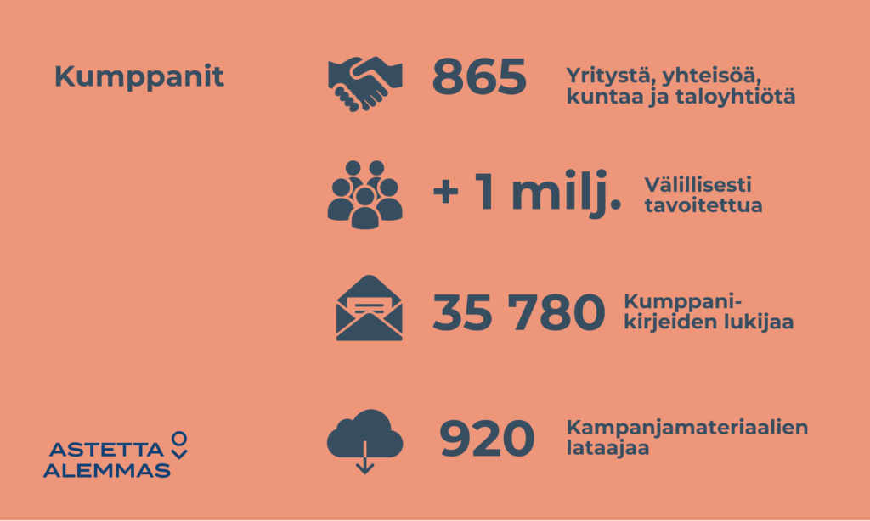
Astetta alemmas - kuluttajien energiatietoisuus harppasi ylös
Sähkön ja polttoaineiden hinnat sekä säästövinkit nousivat arjen puheenaiheiksi. Astetta alemmas -talkoissa sisukkuus ja yhteisvastuullisuus osoittivat voimansa haastavassa talvessa.

Slide 6
Yhdessä valtava määrä toimenpiteitä ja tuloksia

Slide 7
Energiaratkaisuja hiilineutraaliin yhteiskuntaan 1/2
Energiahuoltovarmuus
Puhtaan sähkön tarve kasvaa sen korvatessa polttoainekäyttöä
Liikenteen päästöjen puolittaminen: ratkaisuina sähkö ja biopolttonesteet sekä energiatehokkuus
Teollisuuden prosessit sähköistyvät ja polttoaineen käytöstä luovutaan
Lämmityksen uudet teknologiat perustuvat sähköön (lämpöpumput, geoterminen lämpö jne.)

Slide 8
Energiaratkaisuja hiilineutraaliin yhteiskuntaan 2/2
Energiahuoltovarmuus
Biopolttoaineet ja kiertotalous keskeisessä roolissa - polttoaineet ovat osa lämmitystä ja liikkumista vielä pitkään
Puu korvaa poltossa turvetta ja kivihiiltä, lyhyellä aikavälillä merkittävää käytön kasvua
Yhdyskuntien ja teollisuuden sivuvirrat jalostetaan polttoaineiksi: biokaasua, biopolttonesteitä

Slide 9
Huoltovarmuuskeskuksen Energia 2030-ohjelmalla varaudutaan yhteiskunnan muutoksiin
Kehittyvä energia-järjestelmä ja uudet huoltovarmuuskyvykkyydet
Huoltovarmuuden keinoja uudistetaan vastaamaan teknologian ja uhkakuvien kehittymistä
Kriittisten arvoketjujen hallinta ja yhteistyö
Yhteiskunnan kannalta kriittisten arvoketjujen toimijat, niiden energiahuoltoon liittyvät riskit ja varautumisen keinot tunnetaan.
Elinkeinoelämän ja viranomaisten välinen yhteistyö energiahuoltovarmuuden edistämiseksi toimii ja varautumisen vastuut ovat selvät.
Häiriötilanteisiin varautuminen ja harjoittelu
Energiayritysten varautuminen ja varautumissuunnittelu ovat hyvällä tasolla.
Suunnitelmat harjoitellaan toimiviksi kokonaisuuksiksi ja harjoitustoiminta on vaikuttavaa parantaen kykyä toipua häiriöistä.
Notes:
Tämä suullisesti:
Ilmasto- ja energiapoliittisissa päätöksissä on huoltovarmuus otettava kansallisen turvallisuuden varmistamiseksi huomioon

Slide 10
Notes:
Lopussa animoitu logomme

